Slide 1

Классный час.
Вклад Перми и пермяков в Победу в Великой Отечественной Войне.
Презентацию оформила :Контиева Л.П .классный руководитель 10а класса, МБОУ»Косинская СОШ»
с.Коса Пермского края

Slide 2
9 мая наша страна отмечает75 лет Победы в Великой Отечественной войне. Для всех нас, Великая Отечественная война – история. Но ее должен знать каждый уважающий себя человек, потому что это история нашей Родины, наших родных и близких. Война беспощадно вторгалась в детство, калечила юность, повергала в отчаяние стариков. В тылу остались только женщины, дети, старики. Они работали на заводах, рыли окопы, строили оборонительные сооружения, гасили на крышах зажигательные бомбы, чтобы спасти от пожара свои дома. Десятки тысяч женщин, подростков, людей пожилого возраста встали к станкам, освоили тракторы, комбайны, автомобили взамен ушедших на фронт мужей, отцов и сыновей. Главным девизом всей страны стало: «Все для фронта, все для победы!».
Сражения войны прошли далеко за пределами Пермского края (тогда еще город Молотов и Молотовская область), но вклад, который внесли пермяки в общую победу над врагом, поистине неоценим.
Сегодня я хочу познакомить вас с тем какой вклад внес наш Пермский край в победу в ВОВ.

Slide 3
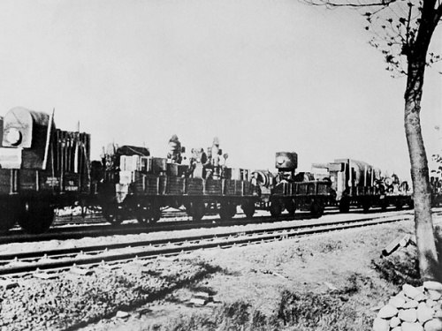
Эвакуация промышленности во время войны из западной части СССР в восточную, особенно на Урал, является беспрецедентной в истории — 2,5 тысяч предприятий. Если сказать, что было перевезено целое государство, то это не будет преувеличением. Пермь стала одним из центров грандиозной перевозки. В1941 году в Молотовскую область было эвакуировано более 120 предприятий и 300 тысяч рабочих. За первые 14 месяцев Великой Отечественной войны производительность труда в Перми возросла на 40%. К сентябрю 1942 года все заводы города в целом в два раза увеличили выпуск продукции.
Эвакуация

Slide 4
Крупное машиностроительное предприятие — завод им. Ф. Э. Дзержинского — стало номерным (завод №10) и освоило производство боеприпасов. Пермский завод им. С. Орджоникидзе вместо удобрений выпускал химические средства борьбы с техникой (особую горючую смесь). Судостроительный завод «Кама» перешел к выпуску боевых кораблей — бронекатеров. Моряки-десантники прозвали их речными танками, они участвовали в обороне Сталинграда, освобождении Бухареста, Вены, Белграда.

Slide 5
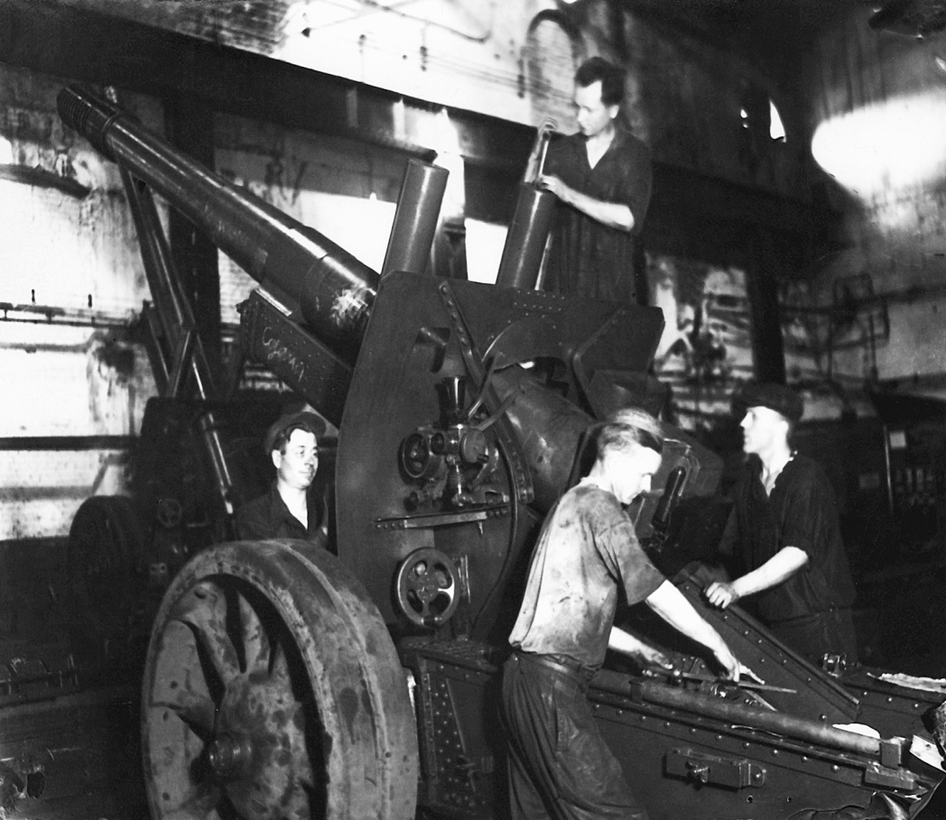
Мотовилихинские пушки
Победа над Германией была бы невозможна без Мотовилихинских заводов. 12 июля 1941 года Государственный комитет обороны принял специальное постановление о выпуске противотанковых и танковых пушек 45-мм и 76-мм калибра. В результате за месяц был налажен выпуск знаменитой «сорокопятки». За годы войны рабочая Мотовилиха дала фронту 48600 артиллерийских систем, в том числе большое количество мощных 122-мм и 152-мм гаубиц. 40% всей ствольной артиллерии, применявшейся Красной армией было сделано именно у нас. Сверх плана завод выпустил вооружения для 116 полков. За работу в годы войны завод удостоен четырех орденов.
Рабочие Мотовилихинского завода в годы войны

Slide 6
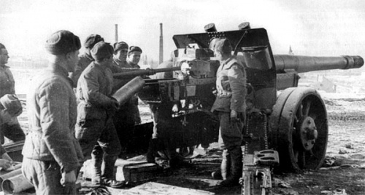
Первый выстрел по Германии и Берлину — пермский

Slide 7
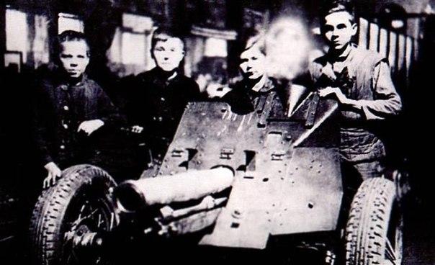
Юные пушкари Мотовилихи
Молодежь на некоторых предприятиях составляла 60-80% работающих.

Slide 8
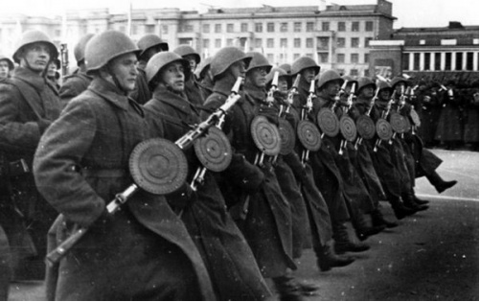
Почти все отечественные каски на войне — лысьвенские

Slide 9
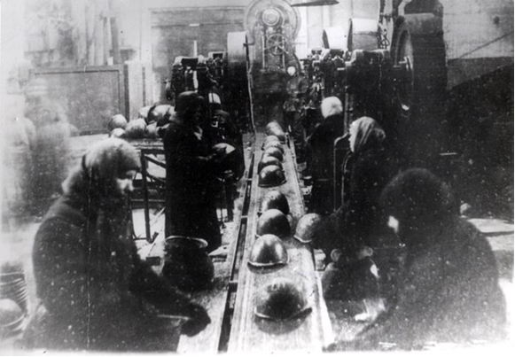
После того как началась Сталинградская битва и заводы там были разрушены в стране осталось всего одно предприятие, где делались солдатские каски — Лысьвенский металлургический завод.
За годы войны на фронт было отправлено 10 миллионов касок. Так что увидев в каком-нибудь музее или в кино нашего солдата в знаменитой каске СШ-40 (кстати, расшифровывается как «стальной шлем образца 1940 г.») можно быть почти на сто процентов уверенным, что она из Лысьвы.

Slide 10
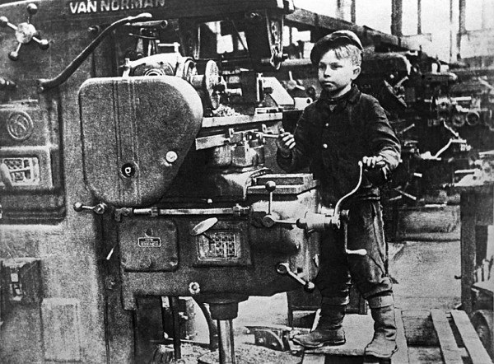
Пермь — основной поставщик двигателей для истребителей
Завод имени Сталина (нынче «Пермский моторный завод») в Великую отечественную стал одним из основных поставщиков авиадвигателей. Всего их было выпущено 30 тысяч устанавливались на самолеты И-16 , И-153, Ла-5, Ла-7, Ту-2. Так что победа в воздухе без Перми тоже бы не состоялась.
для истребителей

Slide 11
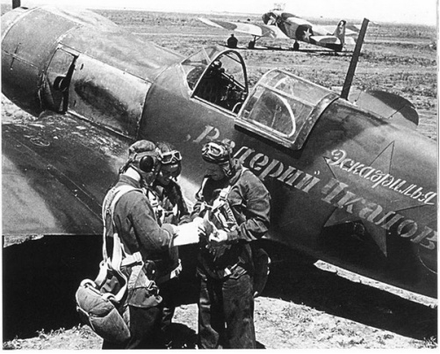
На истребителях ЛА-5, которыми управляли Иван Кожедуб и Алексей Маресьев, стояли пермские двигатели

Slide 12
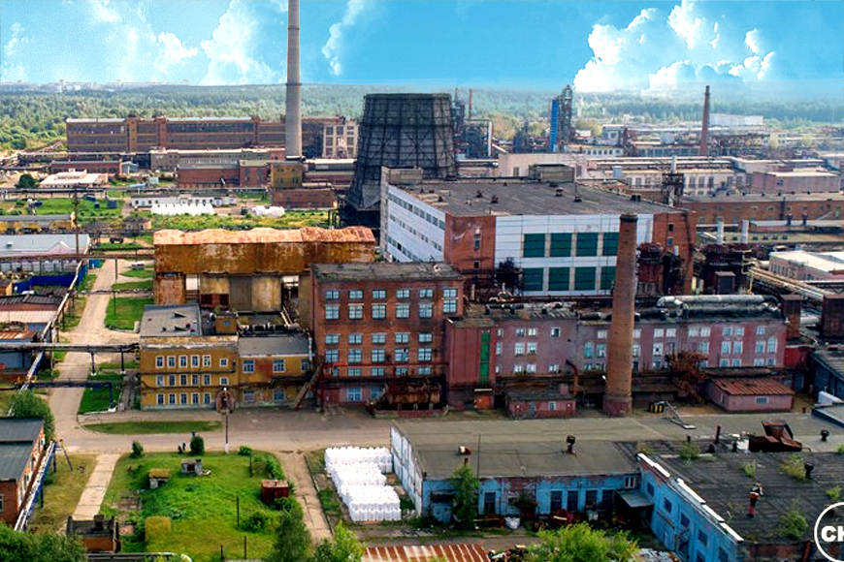
К началу войны Пермский завод им. С.М. Кирова не выпускал оборонной продукции. По решению правительства несколько заводов были эвакуированы в Пермь вместе с оборудованием, рабочими и специалистами для создания завода по обеспечению фронта порохом. Уже через несколько месяцев цеха завода им. С. М. Кирова начали изготовлять порох. Значение завода было огромно. Это предприятие более года было единственным в стране, которое выпускало порох. Кировский завод стал основным поставщиком зарядов для различных реактивных установок и, в первую очередь, для знаменитых «Катюш»
На Кировском заводе – порох

Slide 13
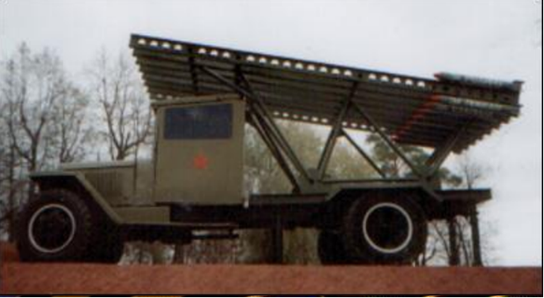
Поставщики зарядов для реактивных установок - «Катюш»

Slide 14
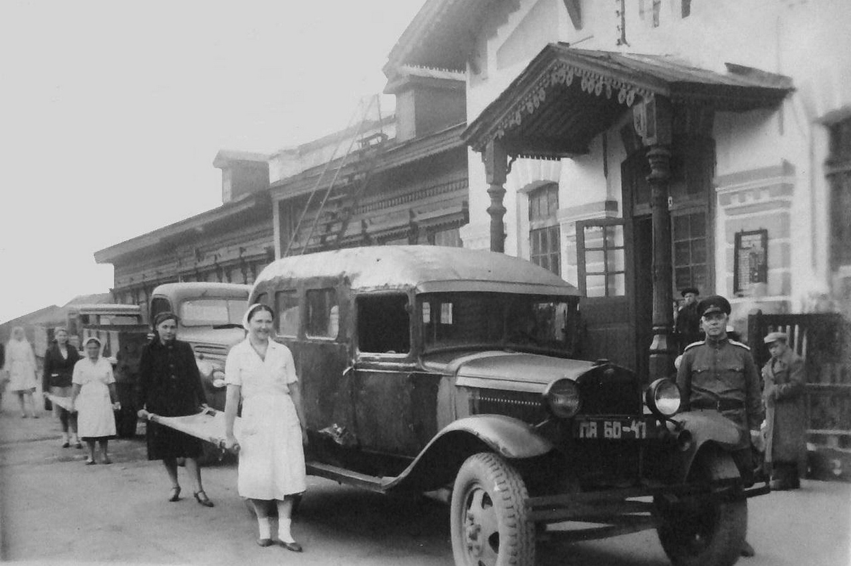
Эвакогоспитали
С началом войны Пермская область приобрела важное значение в лечебно-эвакуационном обслуживании войск фронтов северо-западного и центрального направлений. Организация госпиталей потребовала огромного напряжения. Выделялось все самое лучшее: помещения, оборудование, инвентарь, медицинские кадры. К концу октября 1941 года сформировано 93 эвакогоспиталя на 32 234 койко-места. Всего за годы войны в Пермской области было создано 149 эвакогоспиталей

Slide 15
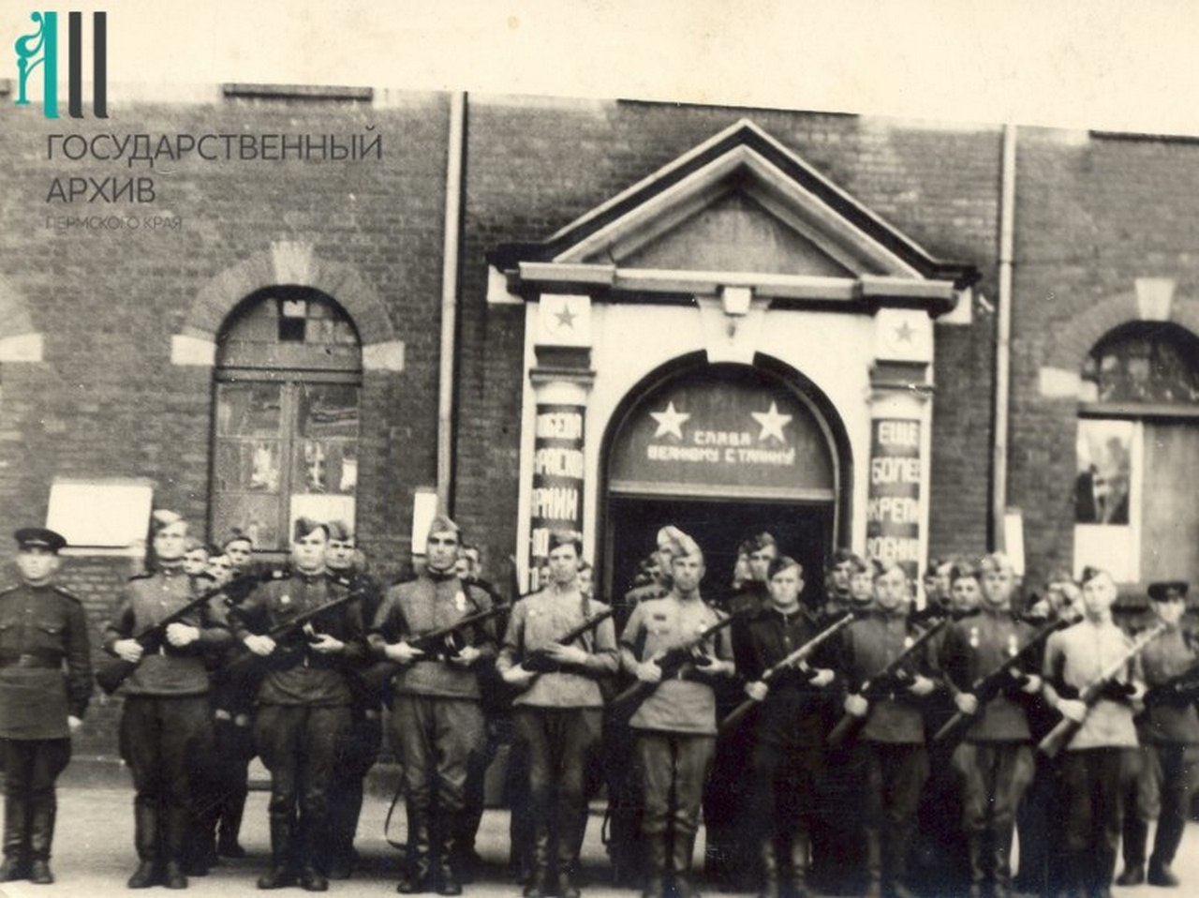
В годы Великой Отечественной войны с территории Пермской области было призвано на фронт 500 тыс. человек. На фронтах Великой Отечественной войны погибли и пропали без вести 200 тыс. Родина высоко оценила ратные подвиги уральцев: за мужество и отвагу 135000 воинов с Западного Урала были награждены орденами и медалями Почетного звания Героя Советского Союза были удостоены 217 пермяков, званием полного кавалера ордена Славы отмечены 40 пермяков.
11 воинов коми-пермяков за подвиги на фронтах Отечественном войны удостоены звания Героя Советского Союза, 3 стали полными кавалерами ордена Славы
Пермяки на фронте

Slide 16
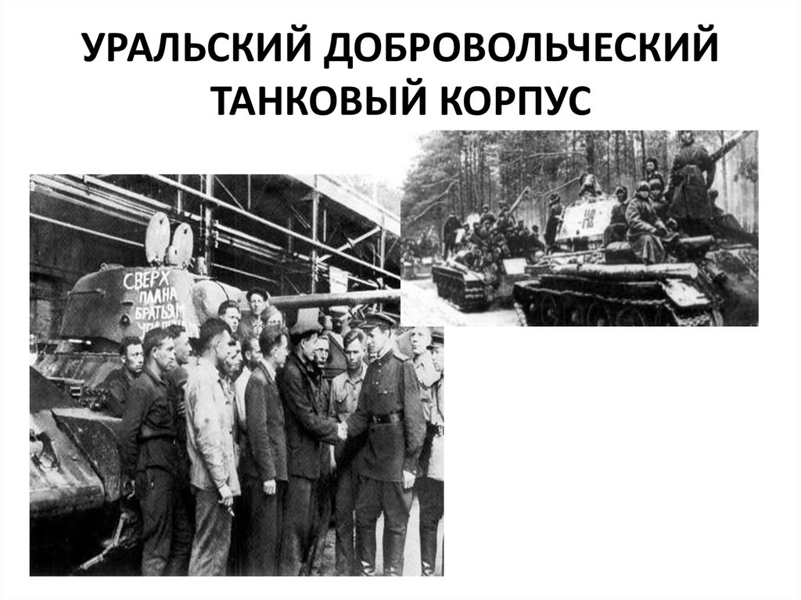
Он стал единственным в мире танковым соединением, полностью созданным на средства, добровольно собранные жителями трех областей: Свердловской, Челябинской и Пермской. Государство не потратило на вооружение и оснащение этого корпуса ни одного рубля. Все боевые машины были построены уральскими рабочими сверхурочно, после окончания основного рабочего дня.

Slide 17
Ребята, сегодня мы познакомились с некоторыми факторами вклада, которое внесли пермяки в тылу для победы в ВОВ.
Наш классный час закончен. Я надеюсь, что вы всегда будете помнить о подвиге нашего народа в Великой Отечественной Войне, будете с уважением относиться к ветеранам ВОВ и труженикам тыла не только в преддверии этого дня, но и в течение всего года, и по возможности, помогать им в жизни. Я желаю Вам быть добрыми людьми и патриотами своей республики.

